Slide 1
5.7 结构化流
本节开始进入本章推荐主线
Structured Streaming 是生产系统的默认选择
当场景需要时，可以在引擎能力和语义约束允许的范围内选择更低延迟的处理方式
把它放回一个常见业务链路里理解会更直观
Notes:
本节开始进入本章推荐主线。Structured Streaming 建立在 Spark SQL 引擎之上，把流数据建模为持续追加的无界表，并用 DataFrame/Dataset 查询描述计算逻辑。这样一来，批处理与流处理在 API、优化器和运行时上尽量统一，开发者可以把重点放在业务逻辑、时间语义和状态管理上。 接下来会依次看 结构化流、一个例子，以及 工作机制，后面的实现和案例都会沿着这条线继续展开。

Slide 2
5.7 结构化流：学习路线
结构化流
一个例子
工作机制
窗口操作
Notes:
这一页先把 5.7 结构化流 的主线串起来，重点包括 结构化流、一个例子、工作机制，以及 窗口操作。先知道每一步要解决什么问题，后面的细节就更容易跟住。

Slide 3
5.7.1 一个例子（1/2）
这个例子本身很简单，它足够展示结构化流的基本组织方式
代码 5‑19
创建一个流式 DataFrame
这里的 lines 可以理解为一张持续追加的无界表
Notes:
这一页会把 这个例子本身很简单，它足够展示结构化流的基本组织方式、代码 5‑19 和 创建一个流式 DataFrame 串成一条完整流程。讲的时候重点说明每一步接在前一步后面，分别解决了什么问题。

Slide 4
5.7.1 一个例子（2/2）
query 是一个 StreamingQuery 句柄
代码 5‑20
命令中的 spark 是第一章介绍的 Docker 容器名
代码 5‑21
Notes:
执行上述代码后，流查询会在后台持续运行。query 是一个 StreamingQuery 句柄，可用于查看状态、停止查询或等待查询结束。这里调用 awaitTermination()，是为了让驱动程序保持运行，而不是在查询刚启动后立即退出。
再打开另一个终端，通过下面的命令提交结构化流示例。

Slide 5
5.7.1 一个例子：代码片段（1/6）
先创建 SparkSession 作为统一入口
import org.apache.spark.sql.functions.\_ import org.apache.spark.sql.SparkSession val spark = SparkSession .builder .appName("StructuredNetworkWordCount") .getOrCreate() import spark.implicits.\_
Notes:
这一页重点放在 先创建 SparkSession 作为统一入口。只要把这一步的输入、输出和作用说清楚，后面的内容就容易接上。

Slide 6
5.7.1 一个例子：代码片段（2/6）
用 flatMap 把一条记录展开成多个元素
按业务键把相关记录汇到同一组
val lines = spark.readStream .format("socket") .option("host", "localhost") .option("port", 9999) .load() val words = lines.as[String].flatMap(_.split(" ")) val wordCounts = words.groupBy("value").count()
Notes:
flatMap 的关键不是做了遍历，而是把一对多的展开放进计算链路。很多词频统计、日志拆词和明细展开都依赖这一步。
分组这一步决定了结果的统计粒度。只要把按什么键聚说清楚，听众就能知道最后的指标到底是按用户、订单还是时间窗口汇总出来的。

Slide 7
5.7.1 一个例子：代码片段（3/6）
先对照代码理解 这里的 lines 可以理解为一张持续追加的无界表
val query = wordCounts.writeStream .outputMode("complete") .format("console") .start() query.awaitTermination()
Notes:
讲这段代码时，先指出输入对象，再说明中间做了哪些转换，最后在哪里触发执行或写出结果。这样听众能把 API 调用和完整处理链对上。

Slide 8
5.7.1 一个例子：代码片段（4/6）
先对照代码理解 执行上述代码后
docker exec -it spark /bin/bash root@48feaa001420:~# { while :; do echo "Hello Apache Spark"; sleep 0.05; done; } | netcat -l -p 9999
Notes:
讲这段代码时，先指出输入对象，再说明中间做了哪些转换，最后在哪里触发执行或写出结果。这样听众能把 API 调用和完整处理链对上。

Slide 9
5.7.1 一个例子：代码片段（5/6）
用 spark-submit 提交应用并带上运行参数
spark-submit --class StructuredNetworkWordCount \ /data/application/simple-streaming/target/scala-2.13/simple-streaming_2.13-0.1.jar \ localhost 9999
Notes:
这一步是在把应用真正交给集群执行。讲解时要把主类、资源配置和输入输出参数对应起来，说明任务到底以什么方式跑起来。

Slide 10
5.7.1 一个例子：代码片段（6/6）
先对照代码理解 Batch: 0 的执行步骤
------------------------------------------- +-----+-----+ |value|count| +-----+-----+ +-----+-----+ ------------------------------------------- Batch: 1 ------------------------------------------- +------+-----+ | value|count| +------+-----+ // ...
Notes:
讲这段代码时，先指出输入对象，再说明中间做了哪些转换，最后在哪里触发执行或写出结果。这样听众能把 API 调用和完整处理链对上。

Slide 11
5.7.2 工作机制（1/2）
开发者不需要先学习一套完全不同的“流式专用 API”
图例 5‑10 将新数据从离散流添加到无边界表
图例 5‑11 展示了这一过程
图例 5‑11 在无边界表上计算结果
Notes:
这一页会把 开发者不需要先学习一套完全不同的“流式专用 API”、图例 5‑10 将新数据从离散流添加到无边界表 和 图例 5‑11 展示了这一过程 串成一条完整流程。讲的时候重点说明每一步接在前一步后面，分别解决了什么问题。

Slide 12
5.7.2 工作机制（2/2）
最常见的模式包括 complete、append 和 update
（1）完全模式（complete）表示每次都把整个结果表重新写出
（2）追加模式（append）表示只写出自上次触发以来新增的结果行
（3）更新模式（update）表示只写出自上次触发以来被更新过的结果行
Notes:
随着输入流不断到达，结果表也会持续变化。Structured Streaming 通过不同的输出模式，控制“每次触发后究竟写出哪些结果”。
适合控制台调试或小规模聚合结果展示。
适合追加型结果不会被后续修改的场景。
对于包含聚合或状态更新的查询，它通常比 complete 更节省输出成本。

Slide 13
5.7.2 工作机制：代码片段（1/6）
先创建 SparkSession 作为统一入口
import org.apache.spark.sql.SparkSession val spark = SparkSession .builder() .appName("StreamProcessing") .master("local[*]") .getOrCreate()
Notes:
这一页重点放在 先创建 SparkSession 作为统一入口。只要把这一步的输入、输出和作用说清楚，后面的内容就容易接上。

Slide 14
5.7.2 工作机制：代码片段（2/6）
先对照代码理解 在 spark-shell 中
val fileStream = spark.readStream .format("json") .schema(schema) .option("mode", "DROPMALFORMED") .load("/tmp/datasrc")
Notes:
讲这段代码时，先指出输入对象，再说明中间做了哪些转换，最后在哪里触发执行或写出结果。这样听众能把 API 调用和完整处理链对上。

Slide 15
5.7.2 工作机制：代码片段（3/6）
timestamp
val highTempSensors = sensorStream .select($"deviceId", $"timestamp", $"sensorType", $"value") .where($"sensorType" === "temperature" && $"value" > threshold)
Notes:
讲这段代码时，先指出输入对象，再说明中间做了哪些转换，最后在哪里触发执行或写出结果。这样听众能把 API 调用和完整处理链对上。

Slide 16
5.7.2 工作机制：代码片段（4/6）
按业务键把相关记录汇到同一组
在分组后做聚合计算得到指标结果
val avgBySensorTypeOverTime = sensorStream .select($"timestamp", $"sensorType", $"value") .groupBy(window($"timestamp", "5 minutes", "1 minute"), $"sensorType") .agg(avg($"value"))
Notes:
分组这一步决定了结果的统计粒度。只要把按什么键聚说清楚，听众就能知道最后的指标到底是按用户、订单还是时间窗口汇总出来的。
这里才真正把多条记录压成业务指标。讲解时要说明聚合函数在累加什么、合并什么，以及最终留下来的结果代表什么含义。

Slide 17
5.7.2 工作机制：代码片段（5/6）
按业务键把相关记录汇到同一组
在分组后做聚合计算得到指标结果
val avgBySensorTypeOverTime = sensorStream .select($"timestamp", $"sensorType") .groupBy(window($"timestamp", "1 minutes", "1 minute"), $"sensorType") .count()
Notes:
分组这一步决定了结果的统计粒度。只要把按什么键聚说清楚，听众就能知道最后的指标到底是按用户、订单还是时间窗口汇总出来的。
这里才真正把多条记录压成业务指标。讲解时要说明聚合函数在累加什么、合并什么，以及最终留下来的结果代表什么含义。

Slide 18
5.7.2 工作机制：代码片段（6/6）
先对照代码理解 从 API 角度看
val query = stream.writeStream .format("json") .queryName("json-writer") .outputMode("append") .option("path", "/target/dir") .option("checkpointLocation", "/checkpoint/dir") .trigger(ProcessingTime("5 seconds")) .start()
Notes:
讲这段代码时，先指出输入对象，再说明中间做了哪些转换，最后在哪里触发执行或写出结果。这样听众能把 API 调用和完整处理链对上。

Slide 19
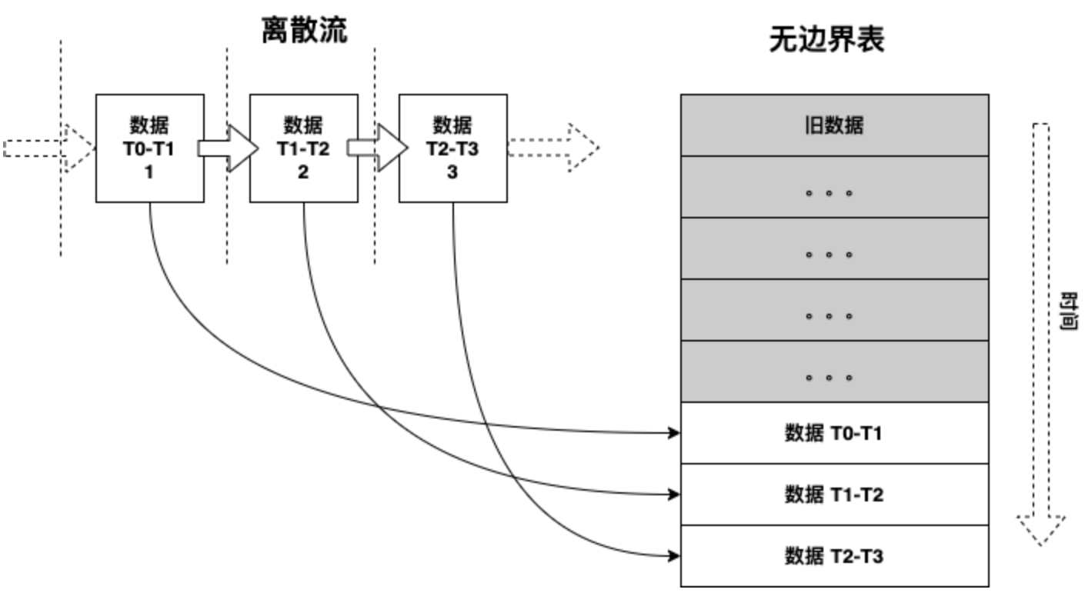
5.7.2 工作机制：图示（1）
Notes:
这张图展示的是 工作机制：图示（1）。讲解时先指出图里最值得看的结构、趋势或对比项，再说明它和正文结论是怎么对应上的。

Slide 20
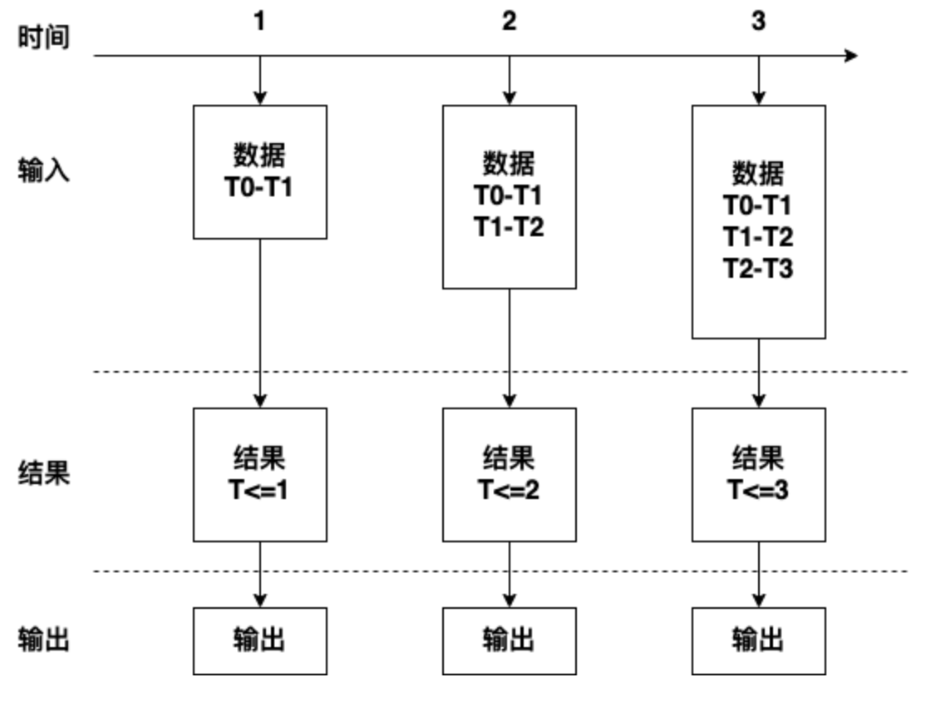
5.7.2 工作机制：图示（2）
Notes:
每次触发到来时，新数据会被追加到输入表中，增量执行逻辑会更新结果表。随后，引擎再把结果表中新产生或发生变化的部分写入外部接收器。

Slide 21
5.7.3 窗口操作（1/2）
事件时间是事件在业务世界中真正发生的时间，而不是 Spark 收到它的时间
如果只按处理时间统计，结果就会偏离业务事实
一旦把事件时间作为显式列来处理，窗口聚合就可以被理解为“按时间区间分组”
这个模型还天然支持迟到数据处理
Notes:
对于很多流处理场景，我们关心的是“事件什么时候发生”，而不是“系统什么时候看到它”。例如监测物联网设备、天气站或交易流水时，网络链路质量和上报延迟都可能让事件乱序到达。
Structured Streaming 之所以强调事件时间，就是为了让开发者把时间语义显式写进查询里。
每个时间窗口都像一个特殊的分组键，一条记录可能同时属于多个滑动窗口，因此可以自然表达“过去 10 分钟、每 5 分钟滑动一次”这类统计需求。对开发者来说，这和按普通维度列做 groupBy 的思路是连续的，只是分组键从业务字段变成了时间窗口。
只要某个旧窗口的状态还被保留，引擎就可以在迟到事件到达时继续修正它。问题在于，状态不能无限期保留，否则内存与状态存储会持续膨胀。水位线的作用，就是告诉引擎“可以接受多晚到的数据”，这样就在正确性与资源占用之间做出明确权衡。

Slide 22
5.7.3 窗口操作（2/2）
结果表中的索引不再只是“单词”，而是“单词 + 事件时间窗口”这组联合键
图例 5‑12 基于窗口操作的分组聚合
由于窗口化聚合和普通分组的思路是一致的
代码 5‑29
Notes:
滑动事件时间窗口上的聚合，本质上仍然是在做 groupBy，只是分组键里多了一列“时间窗口”。比如我们把代码 5‑19 改成“统计单词在最近 10 分钟窗口中的出现次数，并每 5 分钟更新一次”，那么窗口 [12:00,12:10)、[12:05,12:15)、[12:10,12:20) 就会像普通分组键一样维护各自的聚合结果。
所以在代码里通常直接组合 groupBy() 与 window() 来表达（见代码 5‑26）。

Slide 23
5.7.3 窗口操作：代码片段（1/6）
用 map 把输入转换成后续要处理的结构
按业务键把相关记录汇到同一组
在分组后做聚合计算得到指标结果
// Split the lines into words, retaining timestamps val words = lines.as[(String, Timestamp)].flatMap { line => line._1.split(" ").map(word => (word, line._2)) }.toDF("word", "timestamp") // Group the data by window and word and compute the count of each group val windowedCounts = words.groupBy( window($"timestamp", windowDuration, slideDuration), $"word" ).count().orderBy("window")
Notes:
map 的作用是保持数据条数大体不变，但把每条记录改造成更适合后续计算的形式。讲的时候要点出转换前后的结构差异。
分组这一步决定了结果的统计粒度。只要把按什么键聚说清楚，听众就能知道最后的指标到底是按用户、订单还是时间窗口汇总出来的。
这里才真正把多条记录压成业务指标。讲解时要说明聚合函数在累加什么、合并什么，以及最终留下来的结果代表什么含义。

Slide 24
5.7.3 窗口操作：代码片段（2/6）
先对照代码理解 在虚拟实验环境中
{ while :; do echo "Hello Apache Spark"; sleep 0.05; done; } | netcat -l -p 9999
Notes:
讲这段代码时，先指出输入对象，再说明中间做了哪些转换，最后在哪里触发执行或写出结果。这样听众能把 API 调用和完整处理链对上。

Slide 25
5.7.3 窗口操作：代码片段（3/6）
用 spark-submit 提交应用并带上运行参数
spark-submit --class StructuredNetworkWordCountWindowed \ /data/application/simple-streaming/target/scala-2.13/simple-streaming_2.13-0.1.jar \ localhost 9999 10 5
Notes:
这一步是在把应用真正交给集群执行。讲解时要把主类、资源配置和输入输出参数对应起来，说明任务到底以什么方式跑起来。

Slide 26
5.7.3 窗口操作：代码片段（4/6）
先对照代码理解 这时
------------------------------------------- Batch: 0 ------------------------------------------- +------+----+-----+ |window|word|count| +------+----+-----+ +------+----+-----+ ------------------------------------------- Batch: 1 ------------------------------------------- +------------------------------------------+------+-----+ // ...
Notes:
讲这段代码时，先指出输入对象，再说明中间做了哪些转换，最后在哪里触发执行或写出结果。这样听众能把 API 调用和完整处理链对上。

Slide 27
5.7.3 窗口操作：代码片段（5/6）
用 map 把输入转换成后续要处理的结构
按业务键把相关记录汇到同一组
在分组后做聚合计算得到指标结果
// Split the lines into words, retaining timestamps val words = lines.as[(String, Timestamp)].flatMap { line => line._1.split(" ").map(word => (word, line._2)) }.toDF("word", "timestamp") // Group the data by window and word and compute the count of each group val windowedCounts = words .withWatermark("timestamp", delayDuration) .groupBy( window($"timestamp", windowDuration, slideDuration), $"word" ) // ...
Notes:
map 的作用是保持数据条数大体不变，但把每条记录改造成更适合后续计算的形式。讲的时候要点出转换前后的结构差异。
分组这一步决定了结果的统计粒度。只要把按什么键聚说清楚，听众就能知道最后的指标到底是按用户、订单还是时间窗口汇总出来的。
这里才真正把多条记录压成业务指标。讲解时要说明聚合函数在累加什么、合并什么，以及最终留下来的结果代表什么含义。

Slide 28
5.7.3 窗口操作：代码片段（6/6）
用 spark-submit 提交应用并带上运行参数
spark-submit --class StructuredNetworkWordCountWindowedWaterMark \ /data/application/simple-streaming/target/scala-2.13/simple-streaming_2.13-0.1.jar \ localhost 9999 10 5
Notes:
这一步是在把应用真正交给集群执行。讲解时要把主类、资源配置和输入输出参数对应起来，说明任务到底以什么方式跑起来。

Slide 29
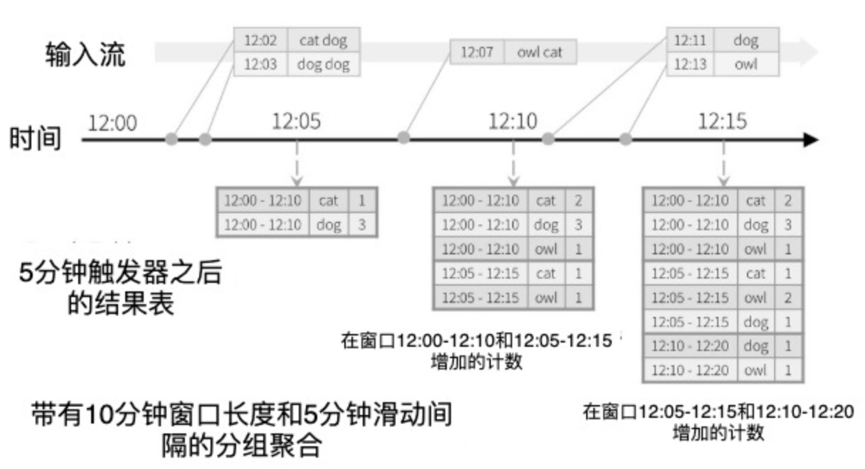
5.7.3 窗口操作：图示（1）
Notes:
滑动事件时间窗口上的聚合，本质上仍然是在做 groupBy，只是分组键里多了一列“时间窗口”。比如我们把代码 5‑19 改成“统计单词在最近 10 分钟窗口中的出现次数，并每 5 分钟更新一次”，那么窗口 [12:00,12:10)、[12:05,12:15)、[12:10,12:20) 就会像普通分组键一样维护各自的聚合结果。

Slide 30
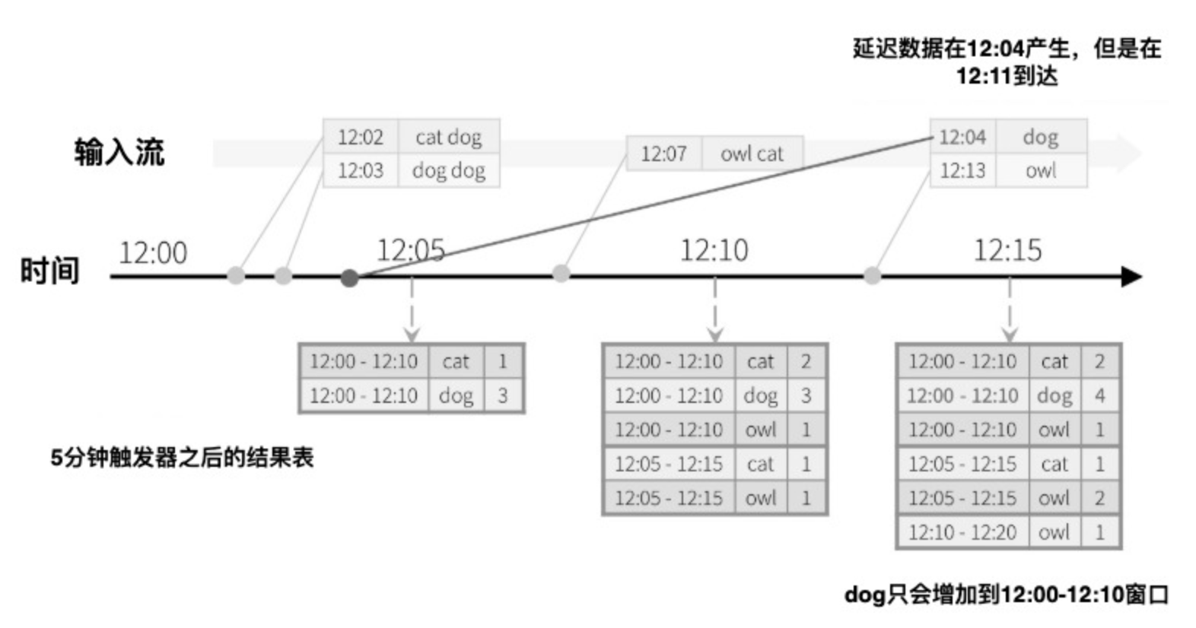
5.7.3 窗口操作：图示（2）
Notes:
现在考虑迟到事件的情况。假设流处理程序在 12:11 收到了一条事件时间为 12:04 的记录，那么正确的做法不是把它算进 12:11 所在的处理时刻，而是回到 12:00-12:10 这个事件时间窗口里更新旧结果。Structured Streaming 正是通过保留窗口状态，来支持这种“按业务时间回补”的计算方式，如图例 5‑13 所示。

